Slide 1


Hadoop
Mahout

Slide 2

目 录
01
Mahout简介
02
机器学习介绍
03
Mahout算法介绍

Slide 3

Mahout简介
Mahout是一个北印度语的单词，指的是驱使大象的人
Mahout 是一个很强大的数据挖掘工具，是一个分布式机器学习算法的集合，包括：被称为Taste的分布式协同过滤的实现、分类、聚类等
Mahout的大量工作不只是传统的实现这些算法，也实现将这些算法工作在hadoop之上。Hadoop的吉祥物是一头大象，这也解释了Mahout的工程名字

Slide 4
Mahout简介
Mahout的历史
Mahout项目开始于2008年，作为Apache Lucene的子项目
Apache Lucene项目是大家熟知的开源搜索引擎，Lucene提供了搜索、文本挖掘和信息检索的高级实现。在计算机科学领域，这些概念和机器学习技术近似，像 聚类、分类。所以，Lucene贡献者的一部分机器学习相关工作被剥离进入子项目。不久后，Mahout吸收进“Taste”开源协同过滤的项目
自2010.4月起，Mahout成为Apache的顶级项目。

Slide 5
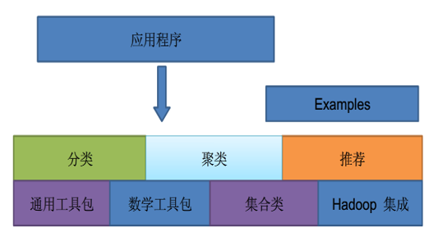
Mahout简介
Mahout的功能

Slide 6
目 录
01
Mahout简介
02
机器学习介绍
03
Mahout算法介绍

Slide 7
机器学习简介
机器学习(Machine Learning, ML)是一门多领域交叉学科，涉及概率论、统计学、算法复杂度理论等多门学科
机器学习应用十分广泛：
可用于根据用户的购买历史向他们推荐产品
可用于查找特定时间内的所有相似文章
可用于标记垃圾电子邮件
可用于语音和手写识别
可用于战略游戏和机器人运用
……

Slide 8
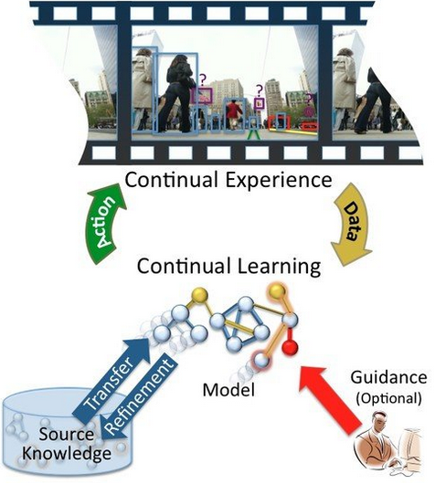
机器学习简介

Slide 9
学习方式
根据数据类型的不同，对一个问题的建模有不同的方式
在机器学习领域，有这样几种主要的学习方式：
监督式学习
非监督式学习
半监督式学习
强化学习

Slide 10
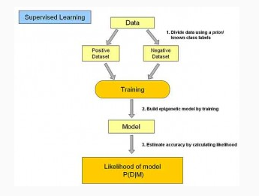
学习方式
监督式学习
在监督式学习下，输入数据被称为“训练数据”，每组训练数据有一个明确的标识或结果，如对防垃圾邮件系统中“垃圾邮件”“非垃圾邮件”，对手写 数字识别中的“1“，”2“，”3“，”4“等
在建立预测模型的时候，监督式学习建立一个学习过程，将预测结果与“训练数据”的实际结果进行比较，不断的调整预测模型，直到模型的预测结果达到一个预期的准确率
监督式学习的常见应用场景如分类问题和回归问题。
常见算法有逻辑回归（Logistic Regression）和反向传递神经网络（Back Propagation Neural Network）

Slide 11
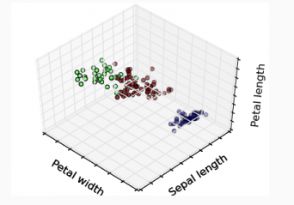
学习方式
非监督式学习
在非监督式学习中，数据并不被特别标识，学习模型是为了推断出数据的一些内在结构
常见的应用场景包括关联规则的学习以及聚类等
常见算法包括Apriori算法以及k-Means算法
Notes:
聚类属于无监督学习，以往的回归、朴素贝叶斯、SVM等都是有类别标签y的，也就是说样例中已经给出了样例的分类。而聚类的样本中却没有给定y，只有特征x，比如假设宇宙中的星星可以表示成三维空间中的点集。聚类的目的是找到每个样本x潜在的类别y，并将同类别y的样本x放在一起。比如上面的星星，聚类后结果是一个个星团，星团里面的点相互距离比较近，星团间的星星距离就比较远了。

Slide 12
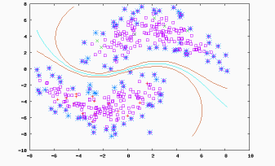
学习方式
半监督式学习
在此学习方式下，输入数据部分被标识，部分没有被标识，这种学习模型可以用来进行预测，但是模型首先需要学习数据的内在结构以便合理的组织数据来进行预测
应用场景包括分类和回归
算法包括一些对常用监督式学习算法的延伸，这些算法首先试图对未标识数据进行建模，在此基础上再对标识的数据进行预测。如图论推理算法（Graph Inference）或者拉普拉斯支持向量机（Laplacian SVM.）等

Slide 13
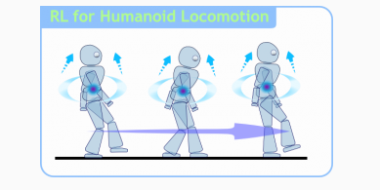
学习方式
强化学习
在这种学习模式下，输入数据作为对模型的反馈，不像监督模型那样，输入数据仅仅是作为一个检查模型对错的方式，在强化学习下，输入数据直接反馈到模型，模型必须对此立刻作出调整
常见的应用场景包括动态系统以及机器人控制等
常见算法包括Q-Learning以及时间差学习（Temporal difference learning）

Slide 14
算法
根据算法的功能和形式的类似性，我们可以把算法分类，比如说基于树的算法，基于神经网络的算法等等
当然，机器学习的范围非常庞大，有些算法很难明确归类到某一类
而对于有些分类来说，同一分类的算法可以针对不同类型的问题

Slide 15
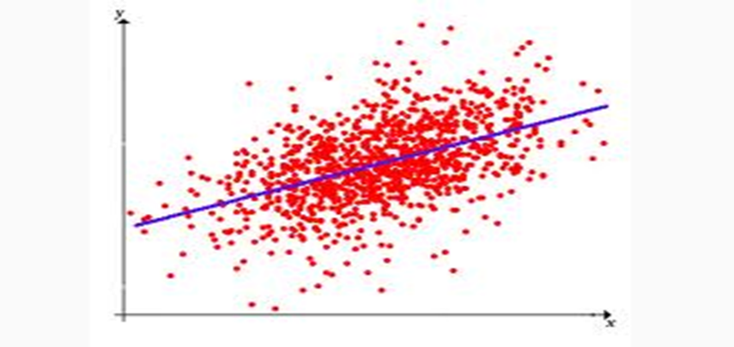
回归算法
回归算法是试图采用对误差的衡量来探索变量之间的关系的一类算法。回归算法是统计机器学习的利器
常见的回归算法包括：最小二乘法（Ordinary Least Square），逻辑回归（Logistic Regression），逐步式回归（Stepwise Regression），多元自适应回归样条（Multivariate Adaptive Regression Splines）以及本地散点平滑估计（Locally Estimated Scatterplot Smoothing）

Slide 16
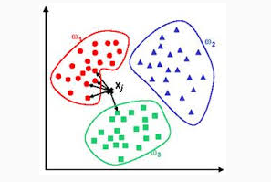
基于实例的算法
基于实例的算法常常用来对决策问题建立模型，这样的模型常常先选取一批样本数据，然后根据某些近似性把新数据与样本数据进行比较
通过这种方式 来寻找最佳的匹配。因此，基于实例的算法常常也被称为“赢家通吃”学习或者“基于记忆的学习”
常见的算法包括 k-Nearest Neighbor(KNN), 学习矢量量化（Learning Vector Quantization， LVQ），以及自组织映射算法（Self-Organizing Map ， SOM）

Slide 17
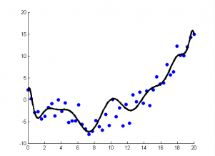
正则化算法
正则化方法是其他算法（通常是回归算法）的延伸，根据算法的复杂度对算法进行调整
正则化方法通常对简单模型予以奖励而对复杂算法予以惩罚
常见的算法包括：Ridge Regression， Least Absolute Shrinkage and Selection Operator（LASSO），以及弹性网络（Elastic Net）

Slide 18
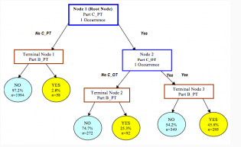
决策树学习
决策树算法根据数据的属性采用树状结构建立决策模型
决策树模型常常用来解决分类和回归问题
常见的算法包括：分类及回归树（Classification And Regression Tree， CART）， ID3 (Iterative Dichotomiser 3)， C4.5， Chi-squared Automatic Interaction Detection(CHAID), Decision Stump, 随机森林（Random Forest）， 多元自适应回归样条（MARS）以及梯度推进机（Gradient Boosting Machine， GBM）

Slide 19
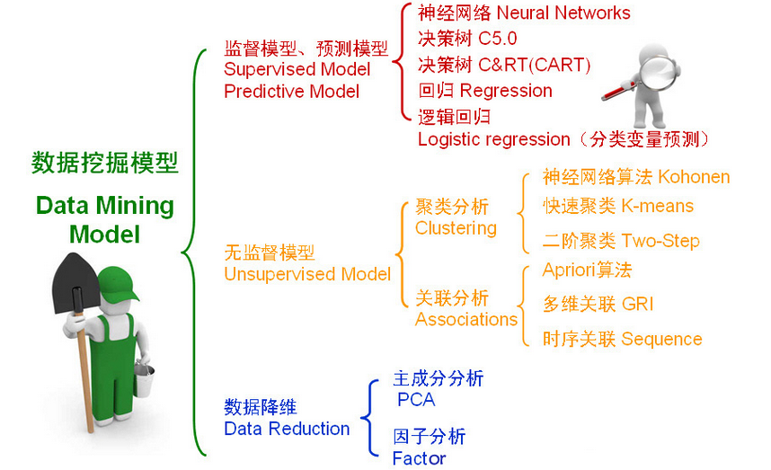
机器学习常用算法

Slide 20
目 录
01
Mahout简介
02
机器学习介绍
03
Mahout算法介绍

Slide 21
Mahout算法介绍
Apache Mahout 项目旨在帮助开发人员更加方便快捷地创建智能应用程序。程序员无需关注底层的算法实现，如果对算法有研究，Mahout也提供对应的接口来修改对应的算法逻辑来匹配业务需求。
Mahout 算法所处理的场景，经常是伴随着海量的用户使用数据的情况。通过将 Mahout 算法构建于 MapReduce 框架之上，将算法的输入、输出和中间结果构建于 HDFS 分布式文件系统之上，使得 Mahout 具有高吞吐、高并发、高可靠性的特点。最终，使业务系统可以高效快速地得到分析结果。

Slide 22
推荐引擎算法
Taste是 Apache Mahout 提供的一个个性化推荐引擎的高效实现，该引擎基于java实现，可扩展性强，同时在mahout中对一些推荐算法进行了MapReduce编程模式转化，从而可以利用hadoop的分布式架构，提高推荐算法的性能
在Mahout0.5版本中的Taste， 实现了多种推荐算法，其中有最基本的基于用户的和基于内容的推荐算法，也有比较高效的SlopeOne算法，以及处于研究阶段的基于SVD和线性插值的算法，同时Taste还提供了扩展接口，用于定制化开发基于内容或基于模型的个性化推荐算法

Slide 23
推荐引擎算法
Taste 不仅仅适用于 Java 应用程序，还可以作为内部服务器的一个组件以 HTTP 和 Web Service 的形式向外界提供推荐的逻辑。Taste 的设计使它能满足企业对推荐引擎在性能、灵活性和可扩展性等方面的要求。

Slide 24
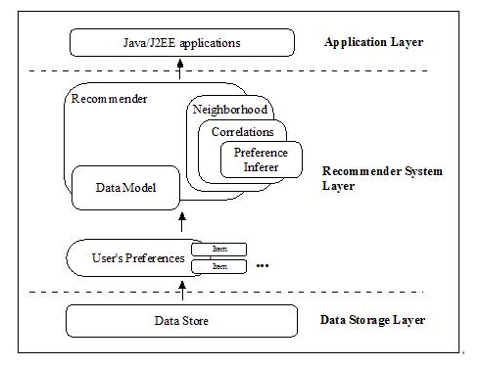
推荐引擎算法

Slide 25
推荐引擎算法
DataModel：DataModel是用户喜好信息的抽象接口，它的具体实现支持从指定类型的数据源抽取用户喜好信息。
在Mahout0.5中，Taste提供 JDBCDataModel 和 FileDataModel两种类的实现分别支持从数据库和文件文件系统中读取用户的喜好信息
对于数据库的读取支持，在Mahout 0.5中只提供了对MySQL和PostgreSQL的支持

Slide 26
推荐引擎算法
UserNeighborhood：在基于用户的推荐方法中，推荐的内容是基于找到与当前用户喜好相似的“邻居用户”的方式产生的，该组件就是用来定义与目标用户相邻的“邻居用户”。所以，该组件只有在基于用户的推荐算法中才会被使用
Recommender：Recommender是推荐引擎的抽象接口，Taste 中的核心组件。利用该组件就可以为指定用户生成项目推荐列表

Slide 27
Thanks

